Slide 1
REVIEW
Jiékè ，nǐ zhīdao nǎr yǒu chāo shì ma？
David : 杰克，你 知道 哪儿 有 超市 吗？
Jack, do you know where the supermarket is?
Qián miàn jiù yǒu gè dà chāo shì,hái yǒu jǐ gè xiǎo shangdian ne.
Jack ： 前面 就 有 个 大 超市， 还 有 几个 小 商店 呢。
There is a large supermarket up ahead, and there are several
convenience stores as well.
lí zhèr yuǎn ma？
David : 离 这儿 远 吗？
Is it far from here?
Hěnjìn, dàgài liǎngbǎi mǐ.
Jack ： 很近， 大概 两百 米。
Very close , about two hundred meters.
Xièxie！
David ：谢谢！
Thank you
www.51pptmoban. com 搜集整理

Slide 2
REVIEW
Píngguǒ zěnme mài？
David : 苹果 怎么 卖？
How much are these apples?
Wǔ kuài wǔ yìjīn.
Seller: 五块五 一斤。
5.5Yuan for half a kilo.
Tàiguì le, piányi diǎnr ba.
David : 太 贵 了， 便宜 点儿 吧。
Too expensive. How about a little discount.
Wǔkuài ba. Nǐ mǎi duō shǎo ？
Seller: 五块吧。 你 买 多少？
5 Yuan. How many do you need?
www.51pptmoban. com 搜集整理

Slide 3
REVIEW
Háiyào bié de ma ？
Seller: 还要 别的 吗？
Anything else?
Búyào le. Yígòng duōshǎo qián？
David : 不要 了。 一共 多少 钱？
Not more . How much is it in total.
Shísān kuài wǔ, nǐ gěi shísān kuài ba.
Seller: 十三 块 五，你 给 十三 块 吧。
13.5Yuan, you can just give me 13.
Gěinǐ yìbǎi kuài, wǒ méiyǒu língqián.
David : 给 你 100 块，我 没有 零钱。
Here is a hundred Yuan.I don’t have small change.
Zhǎonǐ bāshí qī kuài, nǐ shǔshu.
Seller: 找 你 87 块， 你 数数。
I will give you 87Yuan in change, please count it.
www.51pptmoban. com 搜集整理

Slide 4
REVIEW
1.在超市 (In the supermarket)
(1).Qǐngwèn, yágāo zài shénme dìfāng?
请问， 牙膏 在 什么 地方？
Where is the tooth paste please?
(2). Qǐngwèn, zhài nǎr chēng shuǐguǒ?
请问， 在 哪儿 称 水果？
Could you tell me where to weight the fruit?
(3). Qǐngwèn,shōuyíntái zài nǎr?
请问， 收银台 在 哪儿？
Please tell me where the cashier is?
(4).Wǒyào yí ge dàizi?
我要 一 个 袋子
I need plastic bag.
www.51pptmoban. com 搜集整理

Slide 5
REVIEW
2.在自由市场 (In the Free Market)
(1) Qǐngwèn ,píngguǒ duōshǎo qián yìjīn?
请问， 苹果 多少 钱 一 斤？
Excuse me, how much for half a kilo of these apples?
（2）Wǒ mǎi wǔ jīn xiāngjiāo.
我 买 五 斤 香蕉。
I want to have 2.5kg bananas.
（3）Néngbùnéng piányi yìdiǎnr?
能不能 便宜 一点儿？
Any discount?
www.51pptmoban. com 搜集整理

Slide 6

Zuò Shénme Chē
坐 什么 车
What Shall We Take?
www.51pptmoban.com 搜集整理

Slide 7
1
Dǎdī Qù Ba ？
打的 去 吧？
By Taxi
Dào Dìtiězhàn Zěnme Zǒu？
到 地铁站 怎么 走？
How to Get to the Subway Station?
2
Xiǎng Mǎi Yìzhāng Jīpiào？
想买 一张 机票？
I Would Like to Buy an Airplane ticket.
3
www.51pp tmoban.com 搜集整理

Slide 8
1
By taxi
New words
车 | chē (noun) | automobile
打的 | dǎdī (verb) | take a taxi
周末 | zhōumò(noun) | weekend
跟……一起 | gēn……yìqǐ | to go with
也 | yě(adverb) | also ; too
地铁 | dìtiě (noun) | metro ; subway
又 ……又 | yòu……yòu | not only…but also
快 | kuài | fast ; quick
故宫 | gùgōng | Forbidden City
www.51pptmoban. com 搜集整理

Slide 9
1
By Taxi
Zhège zhōumò wǒ gēn jiékè yìqǐ qù gùgōng nǐ xiǎng qù ma
David : 这个 周末 我 跟 杰克 一起 去 故宫，你 想 去 吗？
I am going to the Forbidden City with Jack the weekend . Do you want to join us.
Hǎo a, wǒ yě xiǎng gēn nǐmen yìqǐ qù. zěnme qù ne？
Anna ： 好啊，我 也 想 跟 你们 一起 去。怎么 去 呢？
Yes , I would like to go with you both . How can we get there?
Wǒ men xiǎng dǎdī qù？
David : 我们 想 打的 去。
I plan to go by taxi.
Zuò dìtiě ba, yòu kuài yòu piányi .
Anna ：坐 地铁 吧， 又 快 又 便宜。
How about going by subway? It is fast and cheap.
www.51pptmoban. com 搜集整理

Slide 10
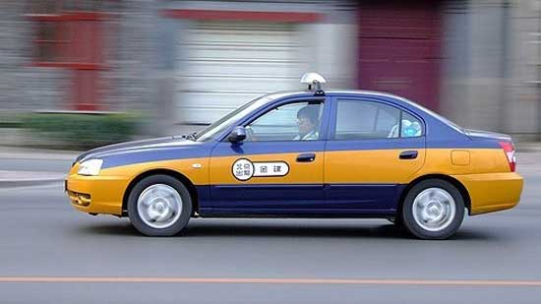

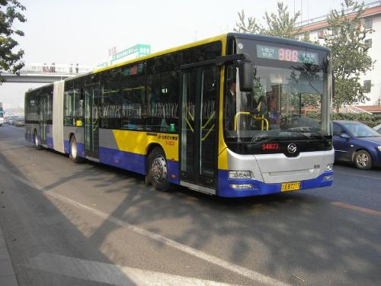
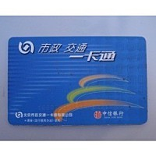
1
By taxi
Note
出租车 chūzū chē taxi
公共汽车 gōng gòng qì chē bus
一辆车 yí liìng chē one car
www.51pptmoban. com 搜集整理

Slide 11
2
How to get to the subway station?
New words
到 | dào (verb) | to arrive ; to go
地铁站 | dìtiězhàn | subway station
走 | zǒu (verb) | to walk
小姐 | xiǎojiě(noun) | miss; young lady
从 | cóng(preposition) | from
一直 | yìzhí(preposition) | straight ; continuously ; always
往 | wǎng(preposition) | to ; toward
第 | dì(prefix) | (to use for ordinal number)
路口 | lùkǒu(noun) | Intersection; cross; junction
拐 | guǎi (verb) | to turn

Slide 12
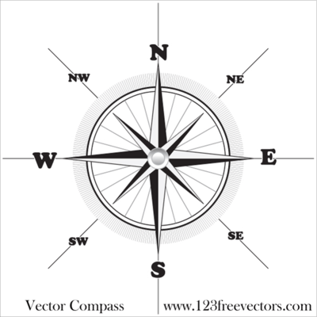
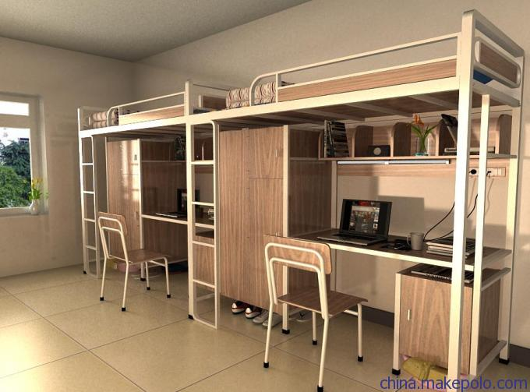
2
How to get to the subway station?
Direction
东 | dōng | east
西 | xī | west
南 | nán | south
北 | běi | north
左 | zuǒ | left
右 | yòu | right
上 | shàng | up
下 | xià | down
前 | qián | before
后 | hòu | after

Slide 13
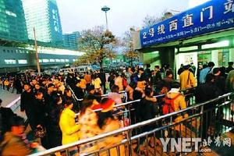
2
How to get to the subway station?
Nínhǎo！Xiǎojiě， qǐngwèn dào dìtiězhàn zěnme zǒu？
Anna : 您好！ 小姐， 请问 到 地铁站 怎么 走？
Hello ! Miss, could you tell me how to get to the subway station.
Cóng zhèr yízhí wǎngqián zǒu, dào dì èr ge lùkǒu wǎng yòu guǎi jiù dào le .
Lady : 从 这儿一直 往前 走，到 第二个 路口 往 右 拐 就 到 了。
Go straight ahead and turn right at the second junction.
Xièxiè！
Anna : 谢谢！
Thank you!
Búkèqi！
Lady : 不客气！
You are welcome!

Slide 14
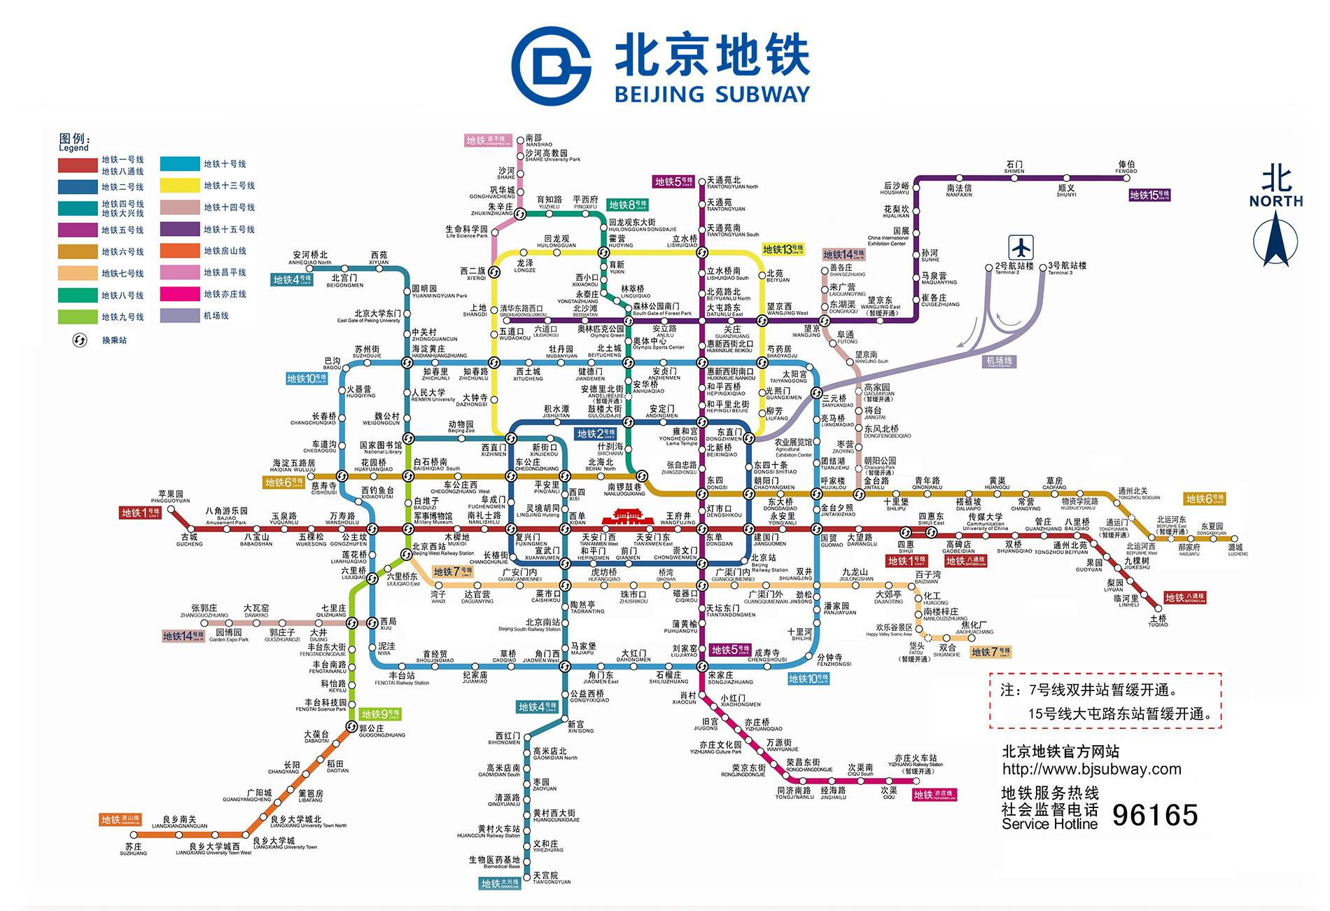
2
How to get to the subway station?

Slide 15
3
I Would Like to Buy an Air Ticket
New words
张 | zhāng(measure word) | a piece of
机票 | jīpiào(noun) | airplane ticket
日期 | rìqī(noun) | date
月 | yuè(noun) | mouth
打折 | dǎzhé(verb) | discount
今天 | jīntiān(noun) | today
巴黎 | Bālí | Paris
北京 | Běijīng | Peking

Slide 16
3
I Would Like to Buy an Air Ticket
New words—Means of travelling
走路去 | zǒu lù qù | go on foot
开车去 | kāi chē qù | go by bus
打车去 | dǎ chē qù | go by taxi
骑自行车去 | qí zì xíng chē qù | go by bike
骑摩托车去 | qí mó tuō chē qù | go by motorcycle
坐公共汽车去 | zuò gōng gòng qì chē qù | go by bus
坐地铁去 | zuò dì tiě qù | go by subway
坐火车去 | zuò huǒ chē qù | go by train
坐飞机去 | zuò fēi jī qù | travel by airplane

Slide 17
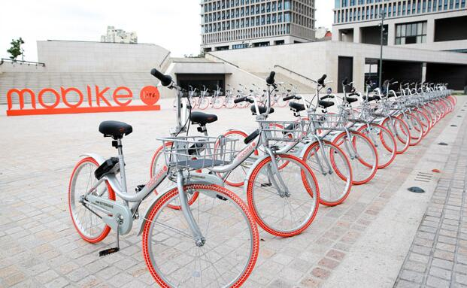

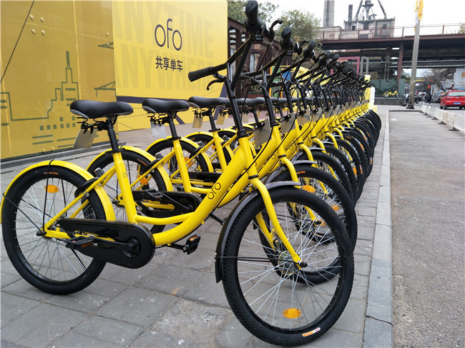

3
I Would Like to Buy an Air Ticket

Slide 18


3
I Would Like to Buy an Air Ticket
wǒ xiǎng mǎi yìzhāng jīpiào.
David: 我想买一张机票。
I would like to buy an airplane ticket.
Dào nǎr de？
Seller : 到哪儿的？
To where
Dào bālí de.
David: 到巴黎的。
To Pairs
Rìqī ne?
Seller : 日期呢？
For what date?
Shí yuè yī rì de. Dǎzhé ma?
David: 10月1日的。 打折吗？
1st of October. Is there any discount.
Jīntiān mǎi dǎ bāzhé.
Seller: 今天买打八折。
It is 20% off if you buy today.

Slide 19
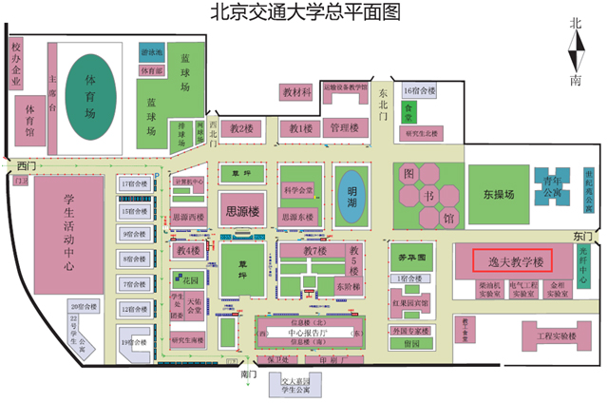
Practice
A:Qingwen , dao Siyuan lou zenme zou?
请问， 到 思源楼 怎么 走？
Excuse me, how can I get to the Siyuan Building

Slide 20

Dictation
Listen to the recording, and the fill in the blanks
A
（1） ___ uā （2）___ ū （3）___ uī
（4） ___ uò （5） ___ ī （6） ___ uāng
（7） ___ ū ___ ū （8） ___ uó ___ ù （9） ___ uán __ uō
（10） ___ uī ___ uí （11） ___ uò ___ ǔ （12） ___ ù ___ uǒ
（13） c ___ （14）z ___ （15）zh ___
（16）sh___ （17）zh ___ （18） ch ___
（19） r ___r ___ （20） sh___ zh ___ （21） s___ sh ___
（22） zh ___ zh ___ （23）ch ___zh ___ （24）z ___ ch___

Slide 21
Dictation
Listen to the recording, and the fill in the blanks
B
（1） ___ ūn____ uāng （2）___ í___iē （3）___ ián___éng
（4） ___ ū___í （5） ___ īn___ǎng （6） ___ í____íng
（7） ___ uǒ ___ ìng （8） ___ iàn___ uǒ （9） ___ iū __ è
（10）___ è___ iàng （11） ___ ì ___ ùn （12） ___ ào ___ èi

Slide 22
Thank you

